Slide 1
유니티로 만드는 게임 계획서 (1인칭 공포 게임 or 횡스크롤)
학번: 2016211992
이름 : 김민규

Slide 2
목차
게임 컨셉(참고 자료)
게임의 종류 및 참고한 게임.
개발 범위
개발의 주요 요소를 간략히 설명
게임의 흐름
참고한 게임의 스크린 샷이나 그림을 통해서 게임이 어떻게 움직이는 지를 제시.
게임내에서 넣을 기믹등을 간략히 설명.
게임 개발 일정 및 개발 비용
9월 8일을 기준으로 주단위의 상세 개발일정 제시
프로젝트 계획을 수립하고 해당

Slide 3
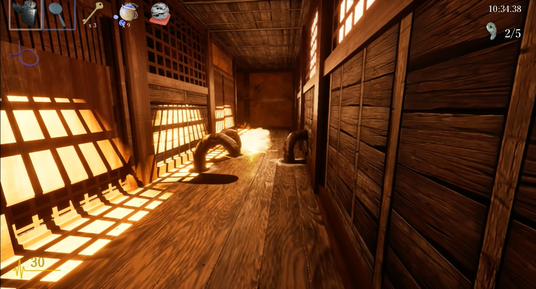
공포 게임 컨셉 및 참고자료
게임 컨셉은 1인칭 호러 생존 게임.
그림자 복도를 참고하여 스테이지 클리어용 아이템(그림자 복도 내의 곡옥)과 이미지 처럼 기믹 처리용 및 생존에 도움을 주는 아이템을 개발.
탈출에 필요한 탈출용 아이템을 모아 탈출 지역으로 가서 탈출하는 것이 목표로 이과정에서 나를 추격하는 괴물들을 생존용 아이템을 이용해 대응하는 것.
예시에 있는 아이템은 폭죽이라는 아이템으로 괴물들의 시선을 끌거나 지나가면 피해를 주는 곤충이나 촉수와 같은 것들을 도망치게 하는데 사용된다.

Slide 4
공포 게임 개발 범위
총 2~3개의 스테이지로 구성 될 것.
탈출용 아이템 5종류 구현(각각 그림자 복도의 거울, 폭죽, 카메라, 수정 구슬)
거울 : 맵 랜덤한 위치에 순간이동
폭죽 : 괴물의 시선을 끌어당김.
카메라 : 전방에 있는 괴물에게 스턴
수정 구슬 : 맵 전체에 있는 괴물들 시간 정지.
플레이어와 오브젝트 및 괴물간의 상호작용 등등을 구현.

Slide 5
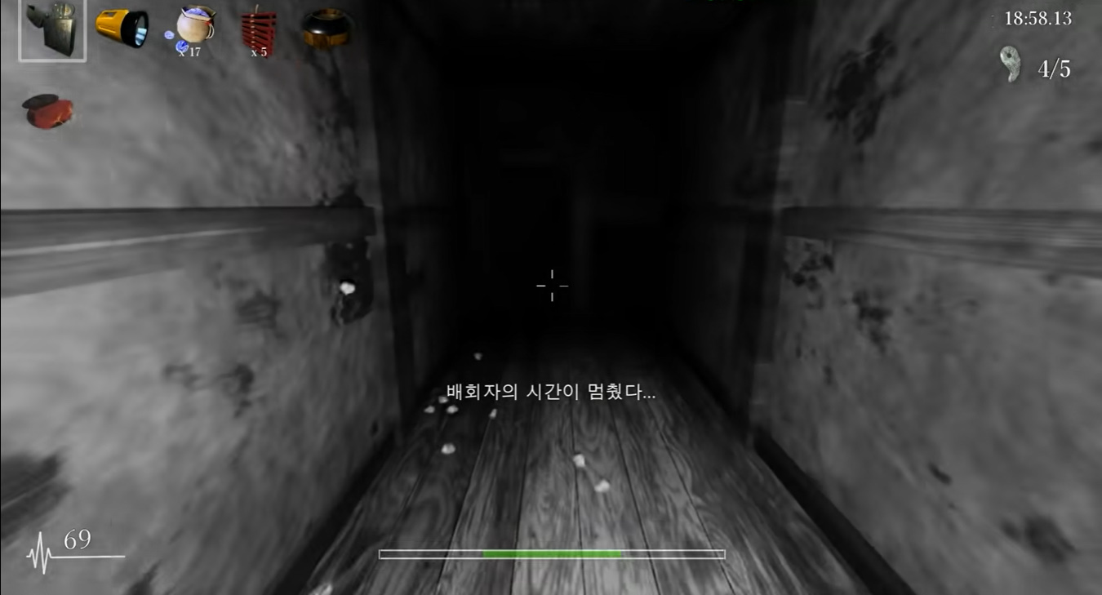
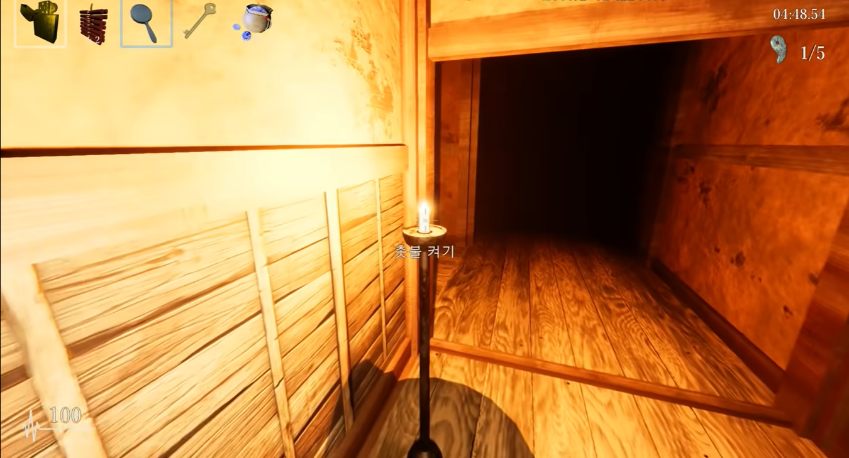
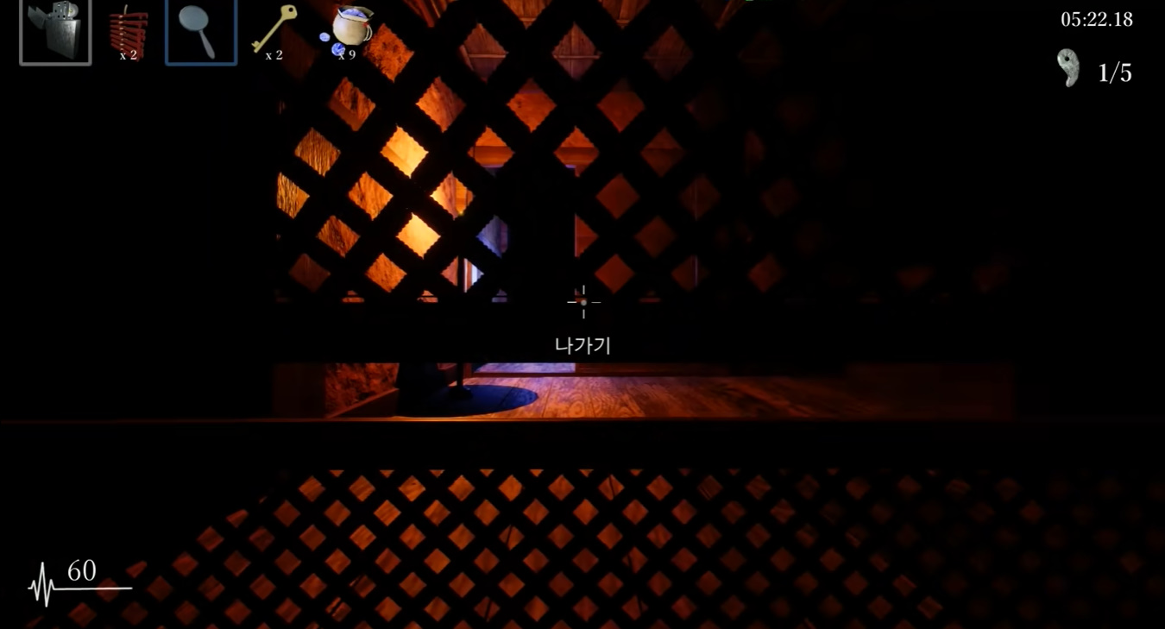
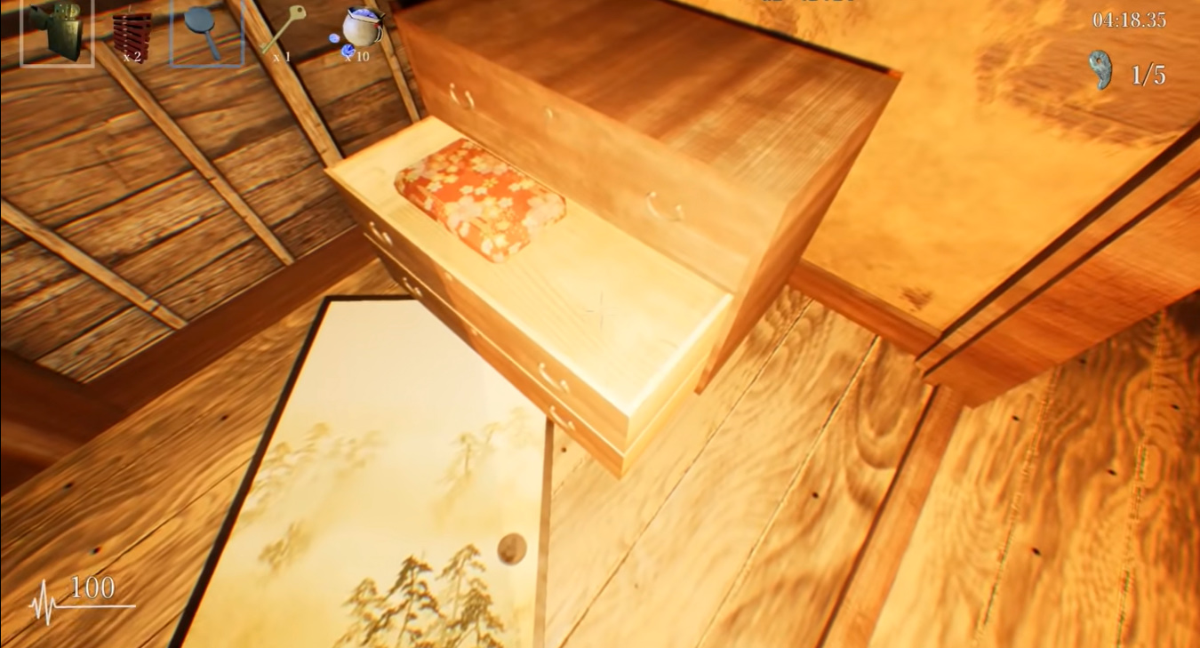
공포 게임의 흐름
1인칭 시점의 3D 게임
맵이 어둡기 때문에 촛불 등으로 시야를 밝힌다.
오브젝트와 상호작용을 해서 서랍이나 문등을 열고 닫을수 있다
이를 통해 아이템을 찾아 다닌다.
달릴 수 있는 스테미너에 제한이 있다.
아이템을 적절히 사용해서 살아 남아야한다.
맵에는 숨을수 있는 공간이 있다

Slide 6
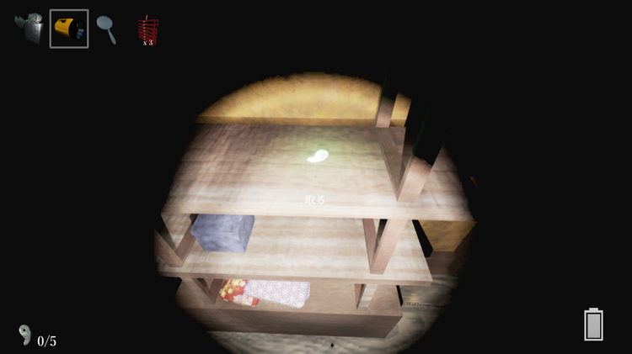
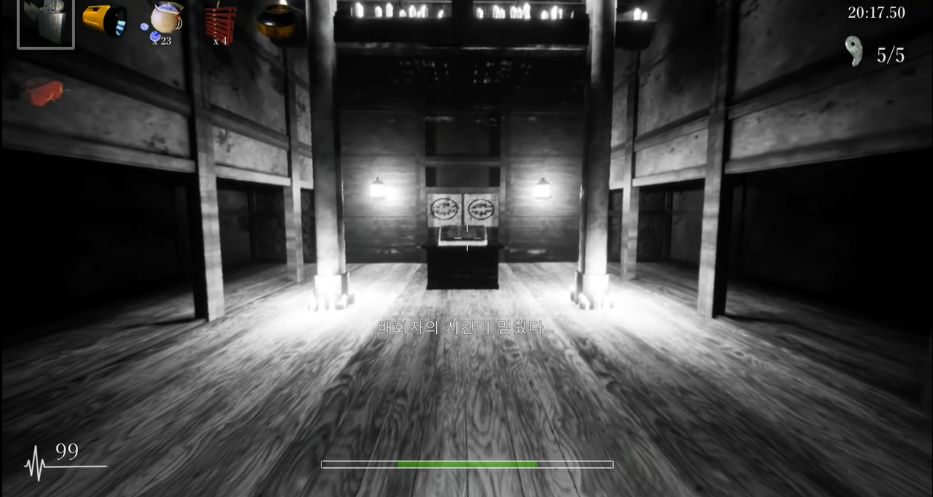
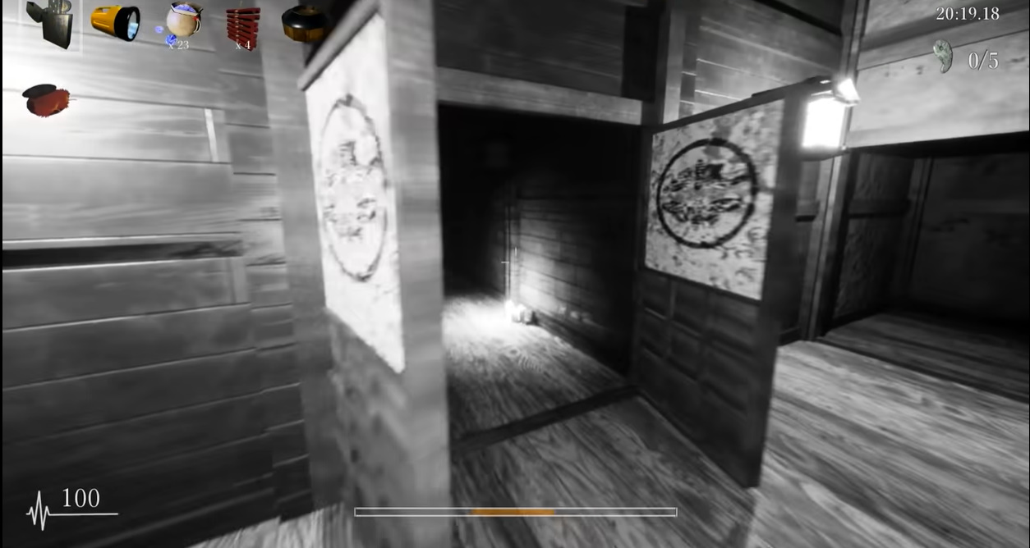
공포 게임의 흐름
서랍장 만이 아닌 선반위에도 아이템이 존재.
해당 아이템은 탈출용 아이템으로 참고가 된 게임에서는 해당 아이템을 5개를 모아야 탈출이 가능하다.
탈출용 아이템을 다모아 탈출 지역으로 가서 상호작용을 하면 아이템이 소진되고 문이 열린다.

Slide 7
공포 게임 흐름
인식범위
괴물들은 기본적으로 맵을 배회함.
괴물들은 자신 주변에 일정한 인식범위를 가짐.
인식범위
이벤트가 발생하면 그것을 인식해서 해당 방향으로 간다.
인식범위
인식범위
플레이어가 공격 범위 내로 들어오면 공격을 하게되고 게임 오버
괴물은 정면 일정범위의 시야를 가진다.
또한 시야각도 내에서 일정 거리로 공격 범위를 가진다.

Slide 8
기능별 LOC 측정
기능/낙관치 | 낙관치 | 기대치 | 비관치 | 예측치
플레이어 동작 | 350라인 | 420라인 | 600라인 | 438
플레이어 입력 | 35라인 | 40라인 | 60라인 | 43(42.5)
적 개체 동작 | 450라인 | 500라인 | 700라인 | 525
적 개체 상태 머신 | 270라인 | 350라인 | 450라인 | 378
오브젝트 상호작용 | 400라인 | 450라인 | 600라인 | 467
게임 매니저 | 85라인 | 100라인 | 150라인 | 106
UI 매니저 | 70라인 | 100라인 | 120라인 | 198
가장 적은 라인 수 : 1660 라인
가장 많은 라인수 : 2680 라인
평균 라인수(기대치) : 1960 라인
예측치 라인수 : 2155

Slide 9
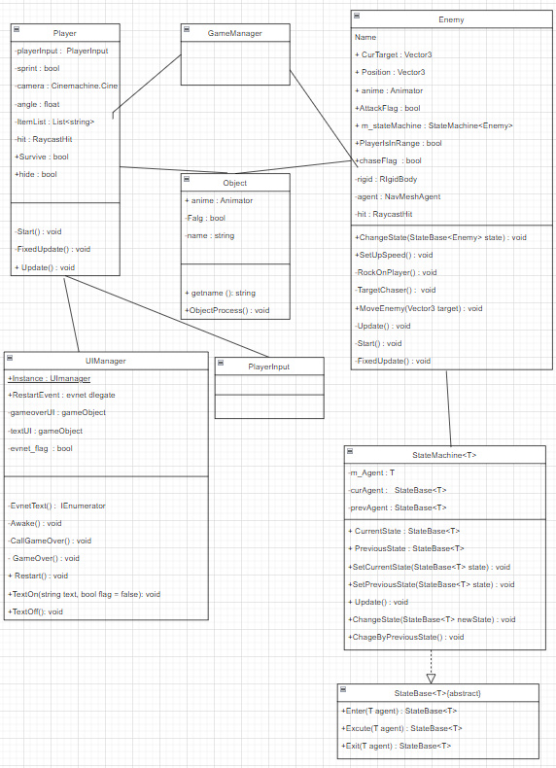
1인칭 호러 게임 클래스 다이어그램

Slide 10
게임 개발 일정
10.24~11.7
오브젝트를 배치 작업 진행
오브젝트가 놓일 수있는 위치를 정한뒤 해당 구역중 랜덤한 구역에 랜덤한 오브젝트를 배치.(오브젝트가 배치 될 수 있으나 배치 되지 않는 구역도 존재)
11.8~11.23
최종 테스트 및 수정 기간 발표 자료 준비.

Slide 11
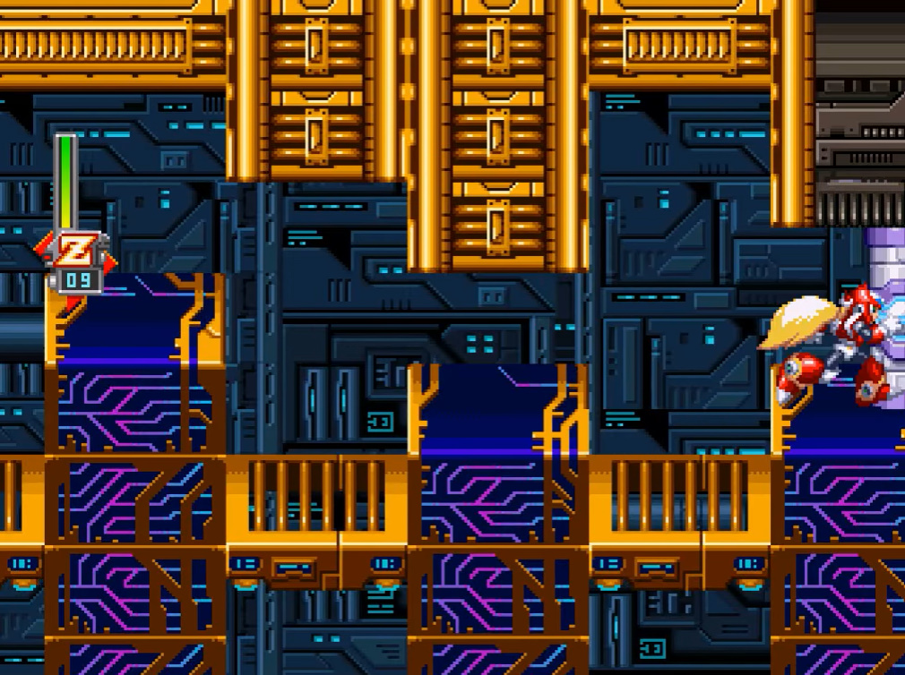
횡스크롤 게임 컨셉 및 참고자료
게임 컨셉은 횡스크롤 액션 게임
록맨 x 시리즈를 참고.
정해진 스테이지를 진행해서 해당 지역의 보스를 클리어하는 형식.

Slide 12
횡스크롤 게임 개발 범위
총 3~4개의 스테이지와 5명의 보스로 구성
문 오브젝트와 회복 아이템 스킬을 주는 오브젝트 등을 구현.
스킬 시스템과 스킬 변경에 과련된 UI를 만든다.
적 들의 패턴과 행동반경을 프로그래밍 한다.

Slide 13
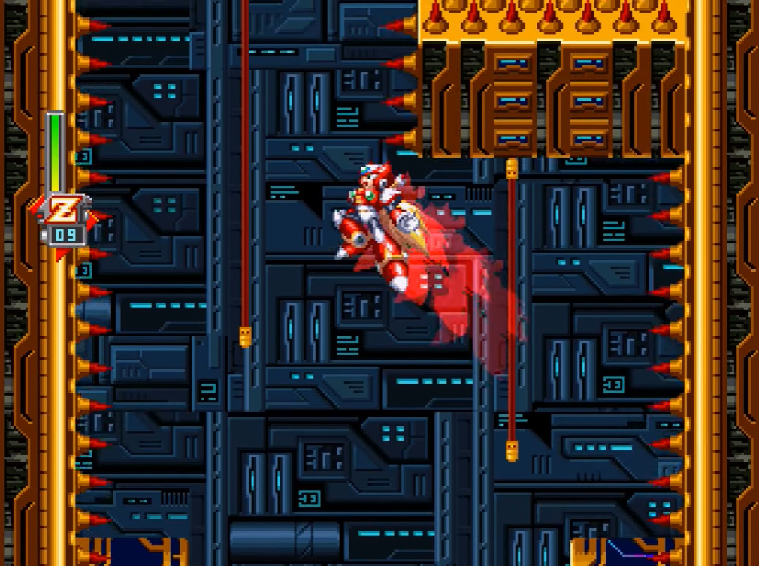
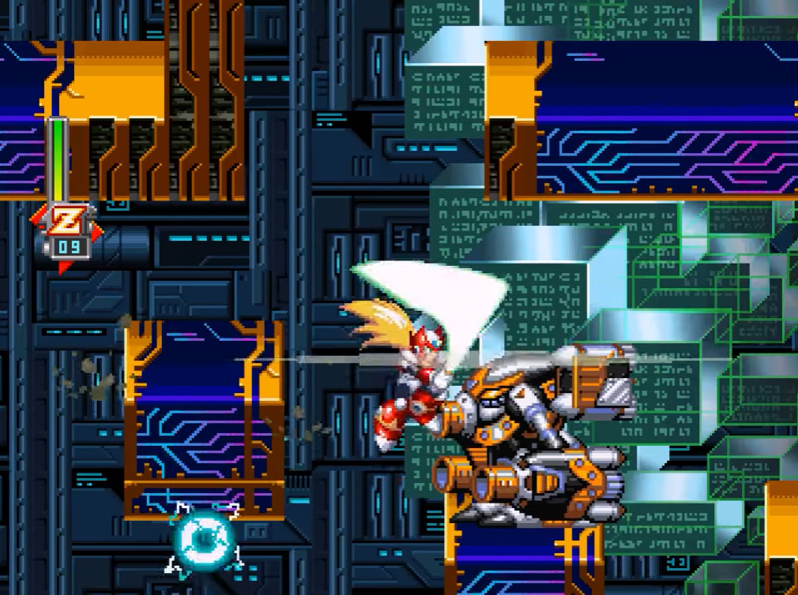
횡스크롤 게임의 흐름
방향키를 이용해 캐릭터를 조작하여 오브젝트를 이용하거나 벽을 타서 게임을 진행
이동경로에는 몬스터들이 배치되어 있으며 해당 몬스터를 공격해 처리하면서 진행

Slide 14
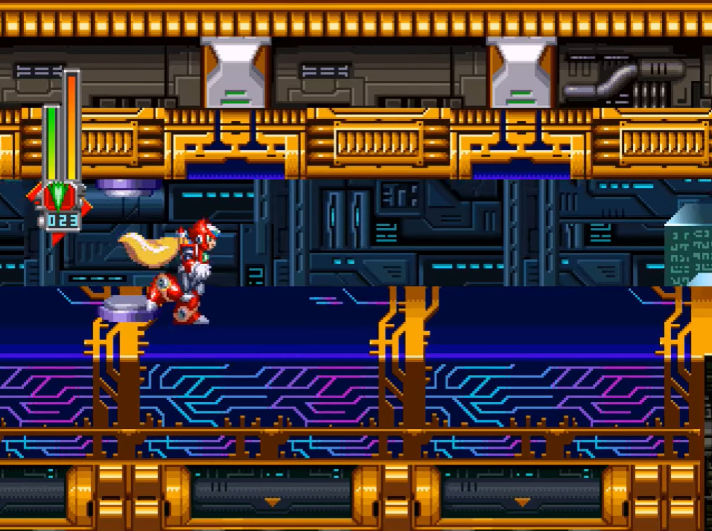
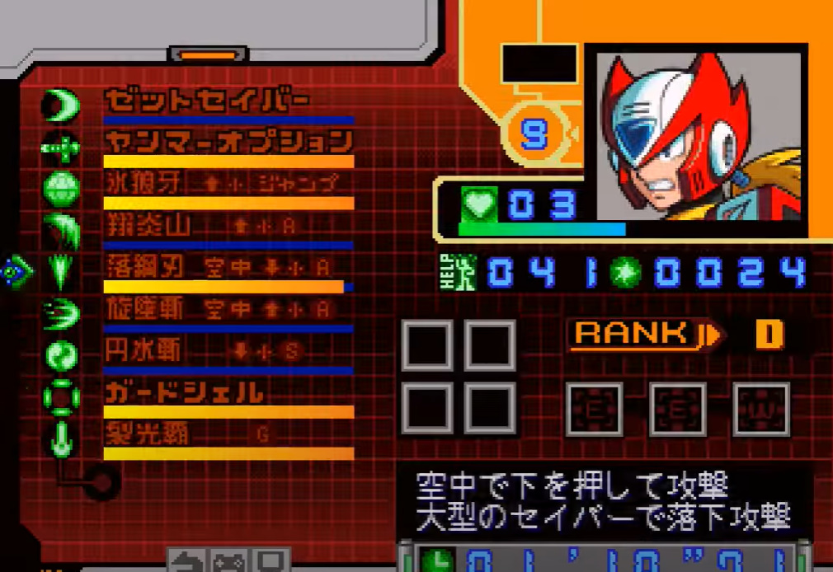
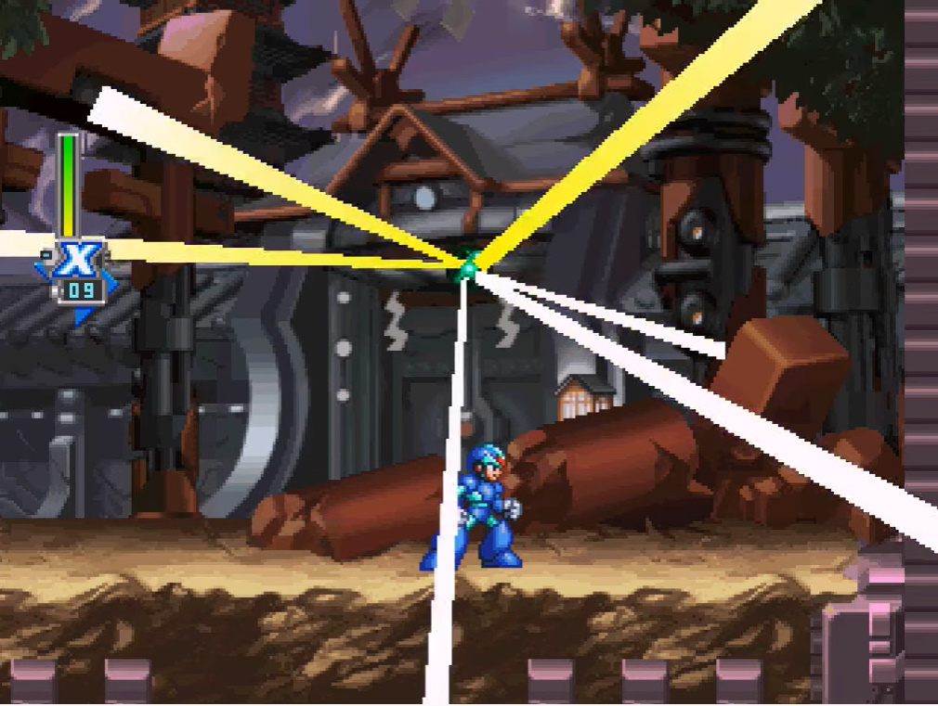
횡스크롤 게임의 흐름
보스룸 앞에는 문이 있으며 문 앞에는 항상 안전구간이고 안전구간 끝에는 보스룸으로 가는 문이있다.
스킬은 하나씩만 사용가능하기 때문에 UI를 통해서 스킬을 변경해 준다.
스킬은 보스를 클리어 했을 때 해당 보스와 관련된 스킬이 해금되는 형식.

Slide 15
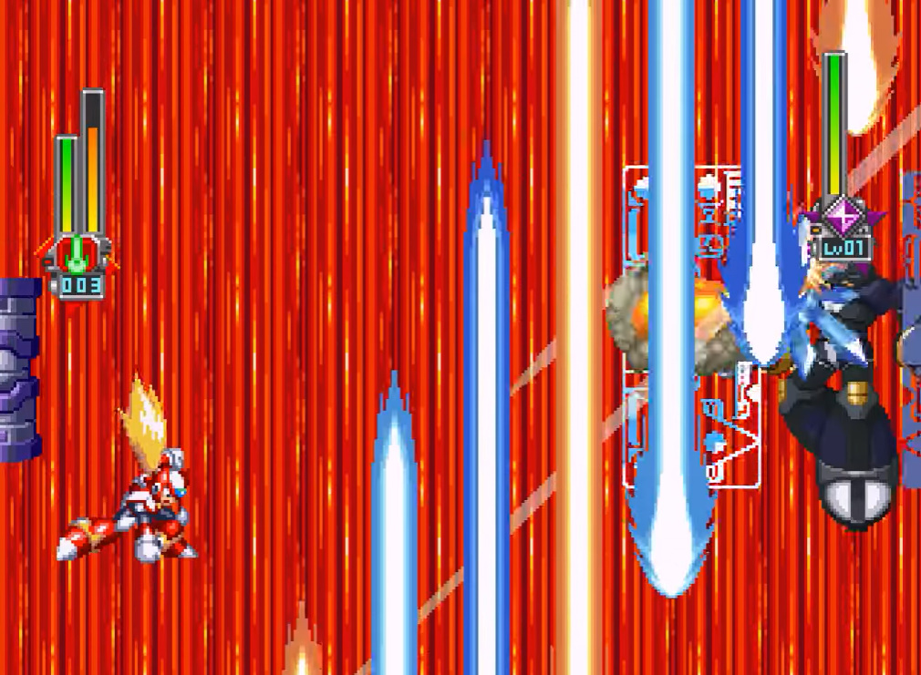
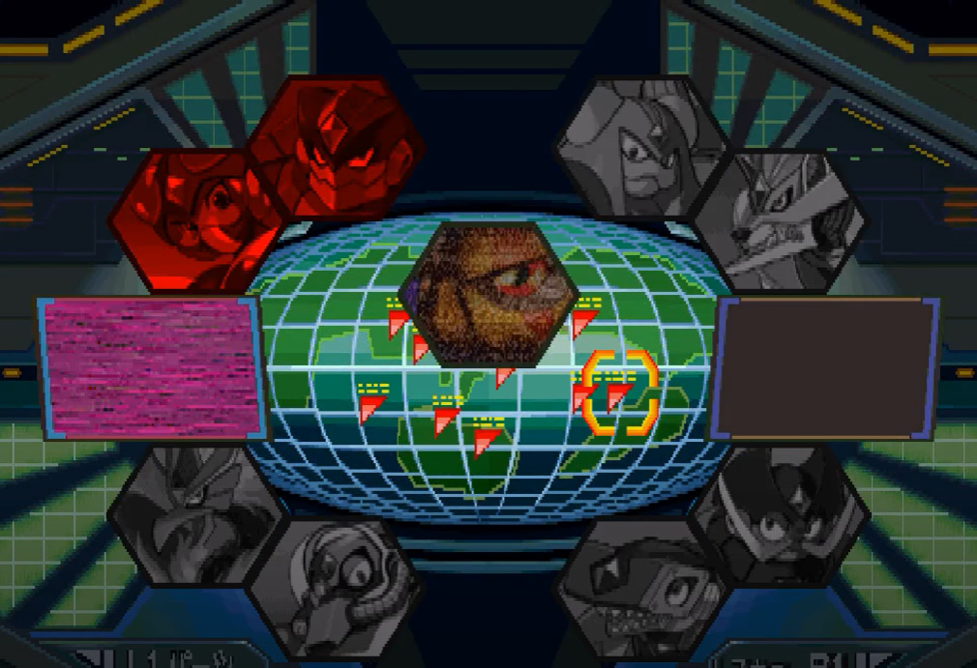
횡스크롤 게임의 흐름
스킬은 사용하면 MP를 소모하며 강력한 피해를 준다.
모든 보스를 클리어 했을 때 최종 보스가 선택이 가능해지며 최종 보스를 클리어 하면 엔딩.

Slide 16
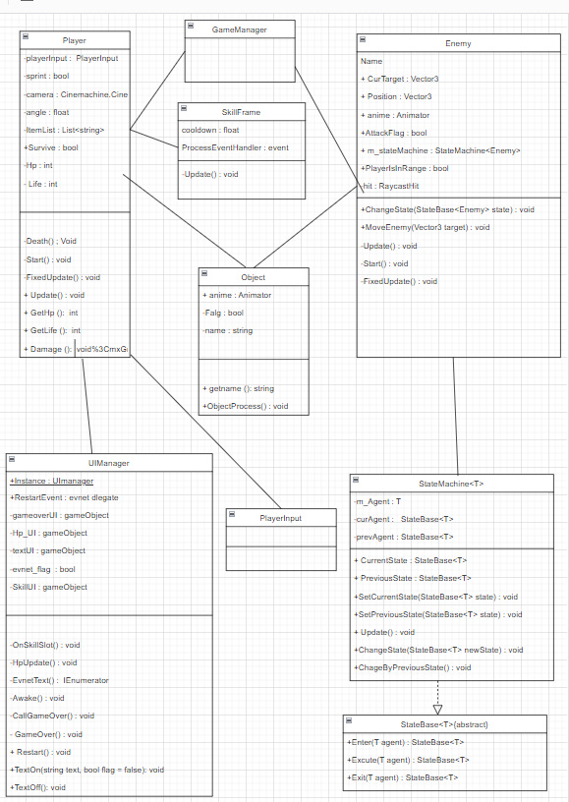
횡스크롤 게임 클래스 다이어그램

Slide 17
목차 2
기능/낙관치 | 낙관치 | 기대치 | 비관치 | 예측치
플레이어 동작 | 320라인 | 400라인 | 550라인 | 412
플레이어 입력 | 35라인 | 40라인 | 60라인 | 43
적 개체 동작 | 500라인 | 600라인 | 800라인 | 617
적 개체 상태 머신 | 100라인 | 150라인 | 200라인 | 150
오브젝트 상호작용 | 100라인 | 200라인 | 250라인 | 192
게임 매니저 | 85라인 | 100라인 | 150라인 | 106
UI 매니저 | 100라인 | 120라인 | 150라인 | 122
가장 적은 라인 수 : 1240 라인
가장 많은 라인수 : 2160라인
평균 라인수(기대치) : 1610 라인
예측치 라인수 : 1642

Slide 18
게임 개발 일정
9.8~9.22
플레이어 동작 구현(Player, PlayerInput 클래스)
플레이어가 스킬을 사용 했을 때 해당 스킬의 처리 구현
9.23~10.15
적들은 행동 범위나 패턴 적들의 구성 개발.
적들의 데이터를 스크립터블 오브젝트로 해서 구성.
10.15 ~ 10.23
맵을 만들고 해당 맵에 적들을 배치.
10.30. ~ 11.14
오브젝트 상호작용(회복 아이템, 추가 기능을 주는 오브젝트), 함정 개발
11.14~11.23
최종 테스트 및 수정 기간 발표 자료 준비.

